Slide 1
Форма № 30 «Сведения о медицинской организации»
Раздел I «Кабинеты, отделения, подразделения»

Slide 2
Наименование | № строки | Наличие подразделений, отделов, отделений, кабинетов (нет – 0, есть – 1) | Число подразделений, отделов, отделений | Число кабинетов
1 | 2 | 3 | 4 | 5
Акушерско-гинекологические | 1
Аллергологические | 2
Амбулатории (включая передвижные) | 3
Аптеки | 4
из них изготавливающие лекарственные препараты | 4.1
Восстановительного лечения | 5
Гастроэнтерологические | 6
Гематологические | 7
Гемодиализа | 8
Гемосорбции | 9
Гериатрические | 10
Гипербарической оксигенации | 11
Дермато-венерологические | 12
Детские поликлиники (отделения, кабинеты) | 13
из них участвующие в создании и тиражировании «Новой модели медицинской организации» | 13.1 |  |  | Х
с современной инфраструктурой оказания медицинской помощи детям | 13.2 |  |  | Х
Детские поликлиники участвующие в создании и тиражировании «Новой модели медицинской организации» и имеющие современную инфраструктуру –
графу 5 не заполняют

Slide 3
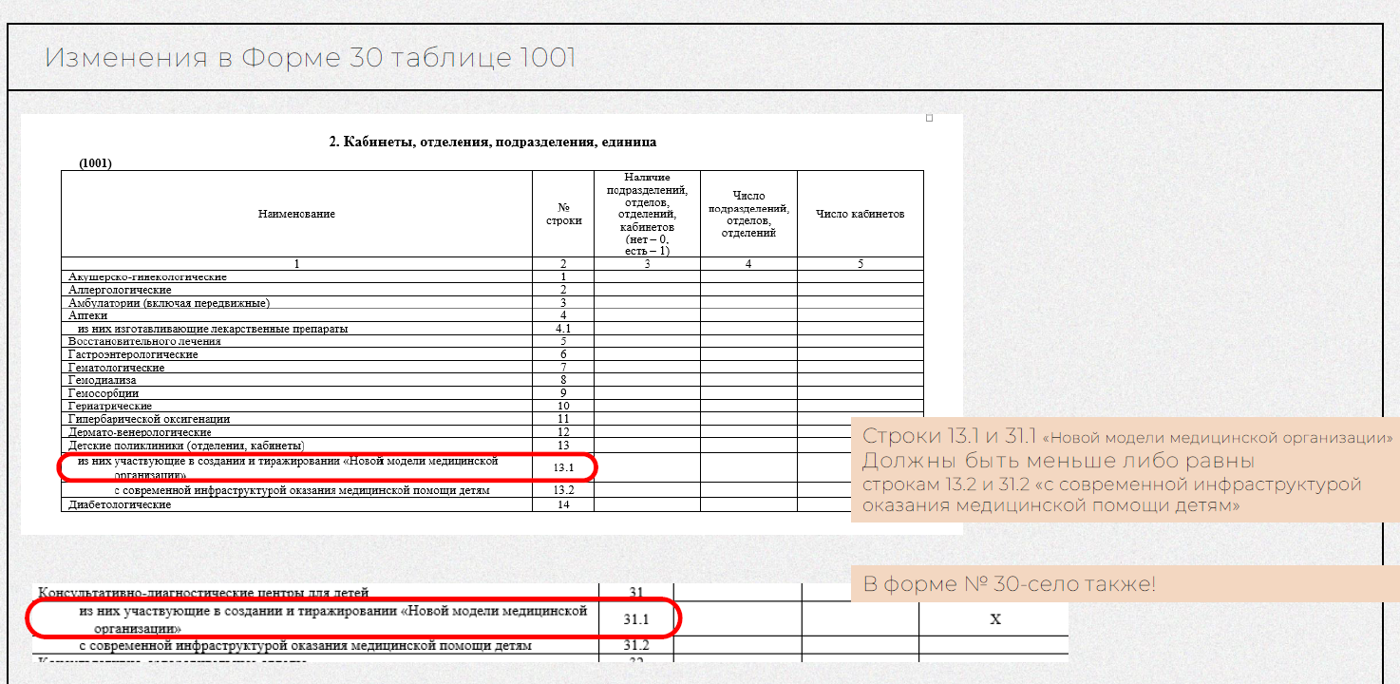

Slide 4
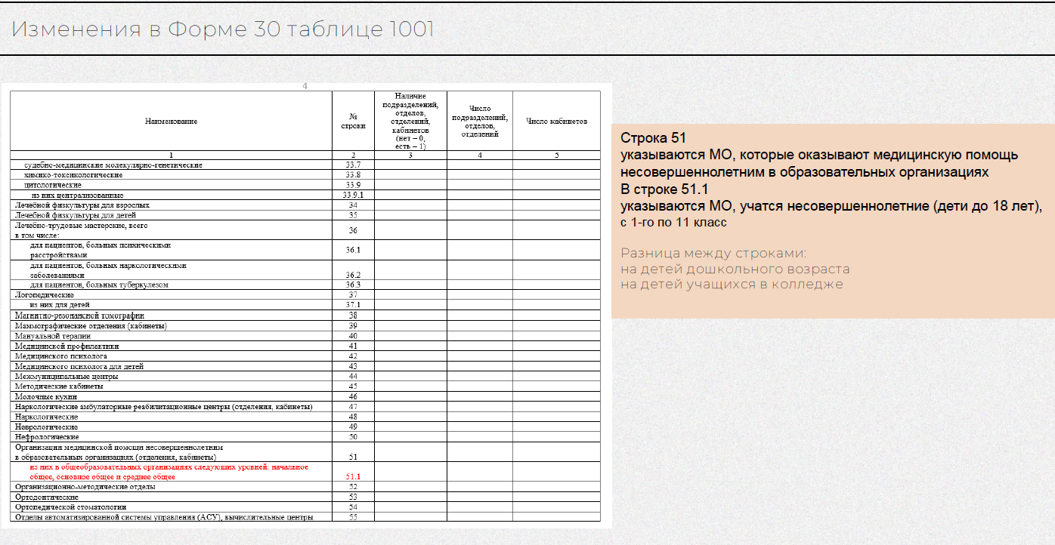

Slide 5
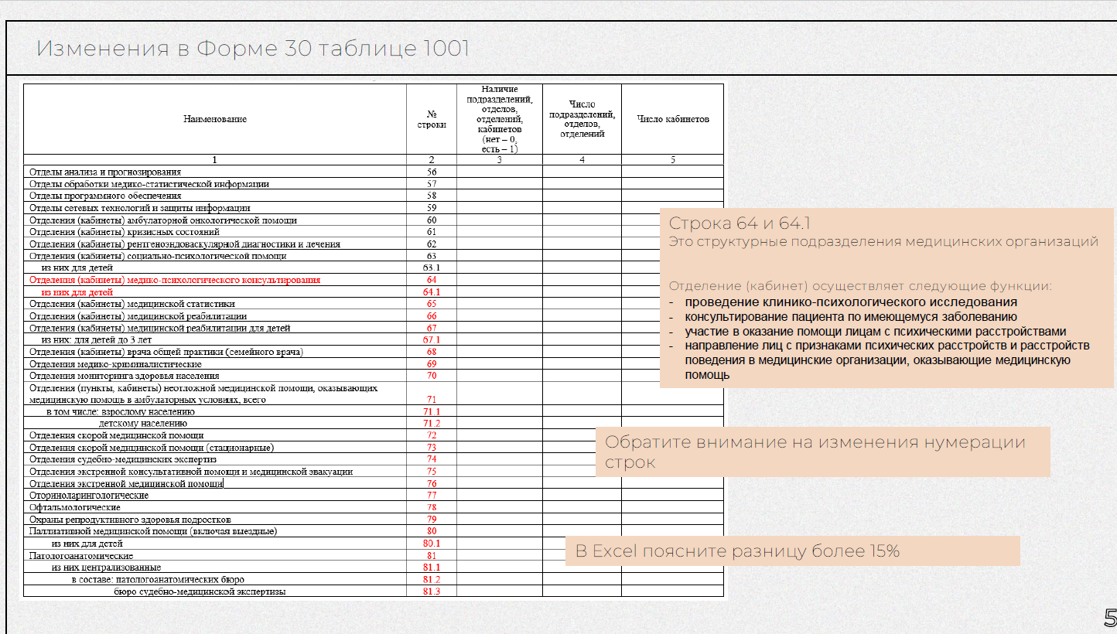

Slide 6
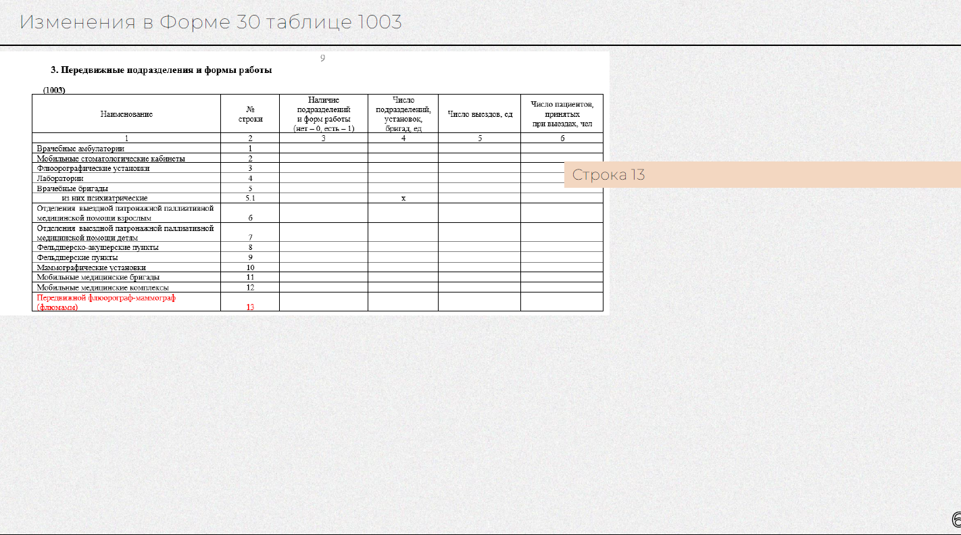

Slide 7
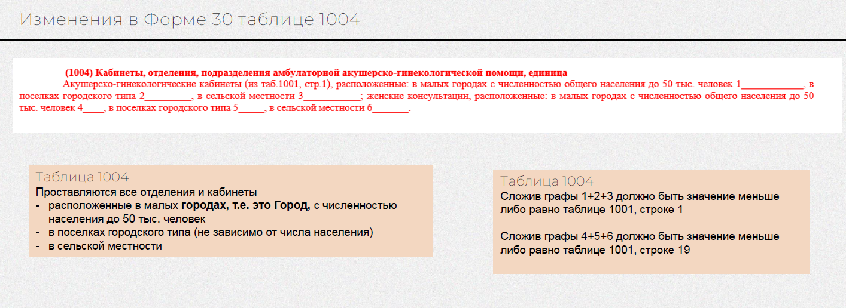

Slide 8
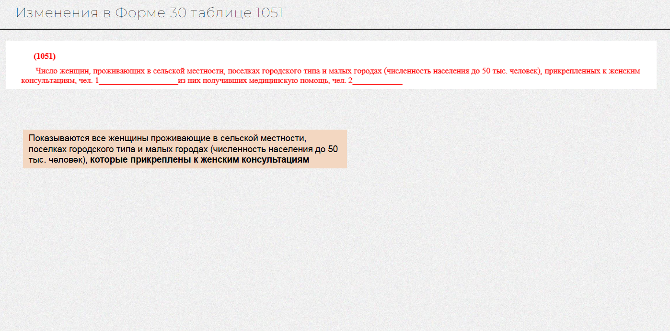

Slide 9
Наименование | № строки | Наличие подразделений, отделов, отделений, кабинетов (нет – 0, есть – 1) | Число подразделений, отделов, отделений | Число кабинетов
1 | 2 | 3 | 4 | 5
Дистанционно-диагностические кабинеты | 15 |  | Х
Дневные стационары для взрослых | 16
Дневные стационары для детей | 17
Домовые хозяйства, на которые возложены функции по оказанию первой помощи (ДХПП) | 18
Женские консультации | 19 |  |  | Х
из них: имеющие в своем составе дневные стационары | 19.1 |  |  | Х
Здравпункты врачебные | 20
Здравпункты фельдшерские | 21
Инфекционные для взрослых | 22
Инфекционные для детей | 23
Информационно-аналитические отделы | 24
Искусcтвенного пневмоторакса | 25
Кардиологические | 26
Клинико-диагностические центры | 27
Колопроктологические | 28
Компьютерной томографии | 29
Лаборатории, всего, из них: | 33
зуботехнические | 33.1
клинико-диагностические | 33.2
из них централизованные | 33.2.1
микробиологические (бактериологические) | 33.3
из них централизованные | 33.3.1
Сведения о женских консультациях, являющихся юридическими лицами, в таблицу не включаются
Здравпункт – медицинский пункт, организованный на предприятии или в учреждении для оказания доврачебной и врачебной медицинской помощи в случаях травм, внезапных заболеваний, профессиональных отравлений, а также для организации мероприятий по профилактике производственного травматизма, общей и профессиональной заболеваемости, оздоровлению условий труда и быта работников
Специализированные лаборатории указывают только в том случае, если они являются самостоятельными подразделениями медицинской организации;
Централизованные лаборатории указывают, если они созданы распорядительным актом вышестоящего органа исполнительной власти в сфере охраны здоровья в качестве выполнения определенных видов исследований для нескольких медицинских организаций

Slide 10
Наименование | № строки | Наличие подразделений, отделов, отделений, кабинетов (нет – 0, есть – 1) | Число подразделений, отделов, отделений | Число кабинетов
1 | 2 | 3 | 4 | 5
Лечебной физкультуры для взрослых | 34
Лечебной физкультуры для детей | 35
Лечебно-трудовые мастерские, всего в том числе: | 36
для пациентов, больных психическими расстройствами | 36.1
для пациентов, больных наркологическими заболеваниями | 36.2
для пациентов, больных туберкулезом | 36.3
Логопедические | 37
из них для детей | 37.1
Магнитно-резонансной томографии | 38
Маммографические отделения (кабинеты) | 39
Мануальной терапии | 40
Медицинской профилактики | 41
Медицинского психолога | 42
Медицинского психолога для детей | 43
Межмуниципальные центры | 44
Методические кабинеты | 45 |  |  | Х
Молочные кухни | 46 |  |  | Х
Наркологические амбулаторные реабилитационные центры (отделения, кабинеты) | 47
«Медицинской профилактики» заполняют в том случае, если ведется профилактическая работа с пациентами (заполняется таблица 4809 «Деятельность по медицинской профилактике»)
Число реабилитационных центров, имеющих в своем составе амбулаторные отделения, подразделения, кабинеты, осуществляющие реабилитационную помощь пациентам НАРКОЛОГИЧЕСКОГО профиля

Slide 11
2. Кабинеты, отделения, подразделения
(1001) Код по ОКЕИ: единица − 642
Наименование | № строки | Наличие подразделений, отделов, отделений, кабинетов (нет – 0, есть – 1) | Число подразделений, отделов, отделений | Число кабинетов
1 | 2 | 3 | 4 | 5
Центры паллиативной помощи | 132
Центры охраны здоровья семьи и репродукции | 133
Центры (отделения, кабинеты) медико-социальной поддержки (помощи) | 134
из них для беременных женщин, оказавшихся в трудной жизненной ситуации | 134.1
Если в таблице 1001 стр. 134.1 указываются организованные центры (отделения), то в таблице 1110 указываются штаты организованных подразделений
(1110) Коды по ОКЕИ: единица − 642; человек − 792
Должности и физические лица центров (отделений) медико-социальной поддержки беременных женщин, оказавшихся в трудной жизненной ситуации (из табл. 1100) | № строки | штатных | занятых | физических лиц
1 | 2 | 3 | 4 | 5
Всего, в том числе: | 1
врачи | 2
в том числе: акушер-гинеколог | 2.1
психотерапевт | 2.2
специалисты с высшим немедицинским образованием | 3
в том числе: медицинский психолог | 3.1
средний медицинский персонал | 4
в том числе: медицинская сестра | 4.1

Slide 12
Наименование | № строки | Наличие подразделений, отделов, отделений, кабинетов (нет – 0, есть – 1) | Число подразделений, отделов, отделений | Число кабинетов
1 | 2 | 3 | 4 | 5
Дистанционно-диагностические кабинеты | 15 |  | Не заполняется
Методические кабинеты | 45 |  | Не заполняется
Смотровые кабинеты | 104 |  | Не заполняется
Если в наименовании прописано, что это кабинет, то 4 графа не заполняется!

Slide 13
Наименование | № строки | Наличие подразделений, отделов, отделений, кабинетов (нет – 0, есть – 1) | Число подразделений, отделов, отделений | Число кабинетов
1 | 2 | 3 | 4 | 5
Амбулатории (включая передвижные) | 3 |  |  | Не заполняется
Аптеки | 4 |  |  | Не заполняется
Дневные стационары для взрослых | 16 |  |  | Не заполняется
Дневные стационары для детей | 17 |  |  | Не заполняется
Домовые хозяйства, на которые возложены функции по оказанию первой помощи (ДХПП) | 18 |  |  | Не заполняется
Женские консультации | 19 |  |  | Не заполняется
из них: имеющие в своем составе дневные стационары | 19.1 |  |  | Не заполняется
Здравпункты врачебные | 20 |  |  | Не заполняется
Здравпункты фельдшерские | 21 |  |  | Не заполняется
Информационно-аналитические отделы | 24 |  |  | Не заполняется
Клинико-диагностические центры | 27 |  |  | Не заполняется
из них участвующие в создании и тиражировании «Новой модели медицинской организации» | 30.1 |  |  | Не заполняется
Консультативно-диагностические центры для детей | 31 |  |  | Не заполняется
из них участвующие в создании и тиражировании «Новой модели медицинской организации» | 31.1 |  |  | Не заполняется
с современной инфраструктурой оказания медицинской помощи детям | 31.2 |  |  | Не заполняется
Консультативно-оздоровительные отделы | 32 |  |  | Не заполняется
Лаборатории, всего, из них: | 33 |  |  | Не заполняется
зуботехнические | 33.1 |  |  | Не заполняется
клинико-диагностические | 33.2 |  |  | Не заполняется
из них централизованные | 33.2.1 |  |  | Не заполняется
микробиологические (бактериологические) | 33.3 |  |  | Не заполняется
из них централизованные | 33.3.1 |  |  | Не заполняется
патологоанатомические | 33.4 |  |  | Не заполняется
из них централизованные | 33.4.1 |  |  | Не заполняется

Slide 14
Наименование | № строки | Наличие подразделений, отделов, отделений, кабинетов (нет – 0, есть – 1) | Число подразделений, отделов, отделений | Число кабинетов
1 | 2 | 3 | 4 | 5
радиоизотопной диагностики | 33.5 |  |  | Не заполняется
спектральные | 33.6 |  |  | Не заполняется
судебно-медицинские молекулярно-генетические | 33.7 |  |  | Не заполняется
химико-токсикологические | 33.8 |  |  | Не заполняется
цитологические | 33.9 |  |  | Не заполняется
из них централизованные | 33.9.1 |  |  | Не заполняется
Лечебно-трудовые мастерские, всего в том числе: | 36 |  |  | Не заполняется
для пациентов, больных психическими расстройствами | 36.1 |  |  | Не заполняется
для пациентов, больных наркологическими заболеваниями | 36.2 |  |  | Не заполняется
для пациентов, больных туберкулезом | 36.3 |  |  | Не заполняется
Межмуниципальные центры | 44 |  |  | Не заполняется
Молочные кухни | 46 |  |  | Не заполняется
Отделы анализа и прогнозирования | 56 |  |  | Не заполняется
Отделы обработки медико-статистической информации | 57 |  |  | Не заполняется
Отделы программного обеспечения | 58 |  |  | Не заполняется
Отделы сетевых технологий и защиты информации | 59 |  |  | Не заполняется
Отделения медико-криминалистические | 68 |  |  | Не заполняется
Отделения мониторинга здоровья населения | 69 |  |  | Не заполняется
Отделения скорой медицинской помощи | 71 |  |  | Не заполняется
Отделения скорой медицинской помощи (стационарные) | 72 |  |  | Не заполняется
Патологоанатомические | 80 |  |  | Не заполняется
из них централизованные | 80.1 |  |  | Не заполняется
в составе: патологоанатомических бюро | 80.2 |  |  | Не заполняется
бюро судебно-медицинской экспертизы | 80.3 |  |  | Не заполняется
Переливания крови | 81 |  |  | Не заполняется
Перинатальные центры | 82 |  |  | Не заполняется

Slide 15
Наименование | № строки | Наличие подразделений, отделов, отделений, кабинетов (нет – 0, есть – 1) | Число подразделений, отделов, отделений | Число кабинетов
1 | 2 | 3 | 4 | 5
Поликлиники (поликлинические отделения) | 84 |  |  | Не заполняется
из них участвующие в создании и тиражировании «Новой модели медицинской организации» | 84.1 |  |  | Не заполняется
Пункты сбора грудного молока | 95 |  |  | Не заполняется
Санаторно-курортные | 102 |  |  | Не заполняется
из них для детей | 102.1 |  |  | Не заполняется
Участковые больницы в составе медицинской организации | 114 |  |  | Не заполняется
Фельдшерско-акушерские пункты (включая передвижные) | 115 |  |  | Не заполняется
Фельдшерские пункты (включая передвижные) | 116 |  |  | Не заполняется
Фельдшерские пункты наркологические | 117 |  |  | Не заполняется
Центры амбулаторной онкологической помощи | 123 |  |  | Не заполняется
Центры амбулаторной хирургии | 124 |  |  | Не заполняется
Центры (отделения) вспомогательных репродуктивных технологий | 125 |  |  | Не заполняется
Центры врача общей практики (семейного врача) | 126 |  |  | Не заполняется
Центры гериатрические | 127 |  |  | Не заполняется
Центры здоровья для взрослых | 128 |  |  | Не заполняется
Центры здоровья для детей | 129 |  |  | Не заполняется
Центры медицины катастроф | 130 |  |  | Не заполняется
Центры медицинской реабилитации | 131 |  |  | Не заполняется
из них для детей | 131.1 |  |  | Не заполняется
Центры паллиативной помощи | 132 |  |  | Не заполняется
Центры охраны здоровья семьи и репродукции | 133 |  |  | Не заполняется
Центры профилактики и борьбы со СПИДом | 135 |  |  | Не заполняется
Центры профилактики остеопороза | 136 |  |  | Не заполняется
Центры профпатологии | 137 |  |  | Не заполняется
Челюстно-лицевой хирургии | 138 |  |  | Не заполняется

Slide 16
2. Кабинеты, отделения, подразделения
(1001) Код по ОКЕИ: единица − 642
Наименование | № строки | Наличие подразделений, отделов, отделений, кабинетов (нет – 0, есть – 1) | Число подразделений, отделов, отделений | Число кабинетов
1 | 2 | 3 | 4 | 5
Отделения (кабинеты) амбулаторной онкологической помощи | 60
Отделения (кабинеты) кризисных состояний | 61
Центры амбулаторной онкологической помощи | 123
Центры амбулаторной хирургии | 124
Таблица 1001 строка 123 «Центры онкологической помощи» должна соответствовать таблице 1002 графе 3 по строке 1.
В строку 3 таблицы 1002 не включаются отделения (кабинеты), организованные в специализированных онкологических диспансерах – данная строка должна соответствовать таблице 1001 строке 60 (разницу необходимо пояснить!)
2.1. Центры (отделения, кабинеты) амбулаторной онкологической помощи
(1002) Коды по ОКЕИ: единица − 642; человек – 792
Наименование | № строки | Число | Число посещений к врачам | Число пациентов, получивших химиотерапию
1 | 2 | 3 | 4 | 5
Центры амбулаторной онкологической помощи | 1
из них самостоятельные | 2
Отделения (кабинеты) амбулаторной онкологической помощи | 3

Slide 17
2. Кабинеты, отделения, подразделения
(1001) Код по ОКЕИ: единица − 642
Наименование | № строки | Наличие подразделений, отделов, отделений, кабинетов (нет – 0, есть – 1) | Число подразделений, отделов, отделений | Число кабинетов
1 | 2 | 3 | 4 | 5
Центры охраны здоровья семьи и репродукции | 133
Центры (отделения, кабинеты) медико-социальной поддержки (помощи) | 134
из них для беременных женщин, оказавшихся в трудной жизненной ситуации | 134.1
В таблице 1001 страница 134.1 указываются организованные центры (отделения).
В таблице 1110 указываются штаты организации
(1110) Коды по ОКЕИ: единица − 642; человек − 792
Должности и физические лица центров (отделений) медико-социальной поддержки беременных женщин, оказавшихся в трудной жизненной ситуации (из табл. 1100) | № строки | штатных | занятых | физических лиц
1 | 2 | 3 | 4 | 5
Всего, в том числе: | 1
врачи | 2
в том числе: акушер-гинеколог | 2.1
психотерапевт | 2.2
специалисты с высшим немедицинским образованием | 3
в том числе: медицинский психолог | 3.1
средний медицинский персонал | 4
в том числе: медицинская сестра | 4.1
младший медицинский персонал | 5
прочий персонал | 6
в том числе: психолог | 6.1
специалист по социальной работе | 6.2
юрист | 6.3

Slide 18
2. Кабинеты, отделения, подразделения
(1001) Код по ОКЕИ: единица − 642
Наименование | № строки | Наличие подразделений, отделов, отделений, кабинетов (нет – 0, есть – 1) | Число подразделений, отделов, отделений | Число кабинетов
1 | 2 | 3 | 4 | 5
Центры амбулаторной хирургии | 124
Центры (отделения) вспомогательных репродуктивных технологий | 125
Центры врача общей практики (семейного врача) | 126
В таблице 1001 страница 125 указываются организованные центры (отделения).
В таблице 1111 указываются штаты организованных подразделений
(1111) Коды по ОКЕИ: единица − 642; человек − 792
Должности и физические лица центров (отделений) вспомогательных репродуктивных технологий (из табл. 1100) | №№ строк | штатных | занятых | физических лиц
1 | 2 | 3 | 4 | 5
Всего, в том числе: | 1
врачи | 2
в том числе: акушер-гинеколог | 2.1
из них: акушер-гинеколог (для проведения программы ЭКО) | 2.1.1
анестезиолог-реаниматолог | 2.2
ультразвуковой диагностики | 2.3
клинической лабораторной диагностики | 2.4
специалисты с высшим немедицинским образованием | 3
в том числе: эмбриолог | 3.1
средний медицинский персонал | 4
младший медицинский персонал | 5
прочий персонал | 6

Slide 19
3. Передвижные подразделения и формы работы
(1003) Код по ОКЕИ: единица − 642, человек – 792
Наименование | № строки | Наличие подразделений и форм работы (нет – 0, есть – 1) | Число подразделений, установок, бригад | Число выездов | Число пациентов, принятых при выездах
1 | 2 | 3 | 4 | 5 | 6
Врачебные амбулатории | 1
Стоматологические кабинеты | 2
Флюорографические установки | 3
Лаборатории | 4
Врачебные бригады | 5
Отделения выездной патронажной паллиативной медицинской помощи | 6 | 1 | 2 | 56 | 192
Фельдшерско-акушерские пункты | 7
Фельдшерские пункты | 8
Маммографические установки | 9 | 1 | 1 | 0 | 0
Мобильные медицинские бригады | 10
Мобильные медицинские комплексы | 11
Пример: в МО имеется одно подразделение и оно находится в штатном расписании, но две выездные бригады.
Данные по строке 6 графе 4 должны соответствовать данным отчета «Паллиативная помощь» в Парусе в таблице 1, строка 2
Пример: если установка (комплекс) находится в не рабочем состоянии, но все еще находится на балансе – её наличие необходимо указать и пояснить отсутствие выездов и принятых пациентов
Мобильные медицинские бригады организуются в соответствии с приказом Минздрава России от 15.05.2012 г. № 543н «Об утверждении Положения об организации оказания первичной медико-санитарной помощи взрослому населению»

Slide 20
3. Передвижные подразделения и формы работы
(1003) Код по ОКЕИ: единица − 642, человек – 792
Наименование | № строки | Наличие подразделений и форм работы (нет – 0, есть – 1) | Число подразделений, установок, бригад | Число выездов | Число пациентов, принятых при выездах
1 | 2 | 3 | 4 | 5 | 6
Врачебные амбулатории | 1
Стоматологические кабинеты | 2
Флюорографические установки | 3
Лаборатории | 4
Врачебные бригады | 5
Отделения выездной патронажной паллиативной медицинской помощи | 6
Фельдшерско-акушерские пункты | 7
Фельдшерские пункты | 8
Маммографические установки | 9
Мобильные медицинские бригады | 10
Мобильные медицинские комплексы | 11 | 1 | 1 | 23 | 587
Данные в таблице 1003 строка 11 графа 6 должны соответствовать данным в таблице 2105 строка 16 графа 3
(2105) Код по ОКЕИ: единица – 642
Из общего числа посещений (табл. 2100, стр. 1) сделано посещений всего | № строки | Всего | из них
 |  |  | сельскими жителями | детьми 0–17 лет | из них:сельскими жителями (из гр. 5)
1 | 2 | 3 | 4 | 5 | 6
По заболеваниям, всего | 1
из них: в неотложной форме | 2
активных | 3
по диспансерному наблюдению | 4
Передвижными: амбулаториями | 13
врачебными бригадами | 14
мобильными медицинскими бригадами | 15
мобильными медицинскими комплексами | 16 | 587 | 587 | 214 | 214

Slide 21
3. Передвижные подразделения и формы работы
(1003) Код по ОКЕИ: единица − 642, человек – 792
Наименование | № строки | Наличие подразделений и форм работы (нет – 0, есть – 1) | Число подразделений, установок, бригад | Число выездов | Число пациентов, принятых при выездах
1 | 2 | 3 | 4 | 5 | 6
Врачебные амбулатории | 1
Стоматологические кабинеты | 2
Флюорографические установки | 3 | 1 | 1 | 12 | 258
Лаборатории | 4
Врачебные бригады | 5
Отделения выездной патронажной паллиативной медицинской помощи | 6
Фельдшерско-акушерские пункты | 7
Фельдшерские пункты | 8
Маммографические установки | 9
Мобильные медицинские бригады | 10
Мобильные медицинские комплексы | 11
Данные в таблице 1003 строка 3 графа 6 должны соответствовать данным в таблице 5114 строка 1.2.1 графа 3
4. Рентгенологические профилактические (скрининговые) обследования
(5114) Код по ОКЕИ: единица − 642
Наименование | № строки | Всего | из них
 |  |  | детям 0–17 лет (включительно) | лицам старше трудоспособного возраста
1 | 2 | 3 | 4 | 5
на цифровых флюорографах | 1.2
из них на передвижных цифровых флюорографических установках | 1.2.1 | 258 | 109 | 68

Slide 22
3. Передвижные подразделения и формы работы
(1003) Код по ОКЕИ: единица − 642, человек – 792
Наименование | № строки | Наличие подразделений и форм работы (нет – 0, есть – 1) | Число подразделений, установок, бригад | Число выездов | Число пациентов, принятых при выездах
1 | 2 | 3 | 4 | 5 | 6
Врачебные амбулатории | 1
Стоматологические кабинеты | 2
Флюорографические установки | 3
Лаборатории | 4
Врачебные бригады | 5
Отделения выездной патронажной паллиативной медицинской помощи | 6 | 1 | 2 | 12 | 82
Фельдшерско-акушерские пункты | 7
Фельдшерские пункты | 8
Данные в таблице 1003 строка 6 графа 6 должны соответствовать данным в таблице 5114 строка 1.2.1 графа 3
1. Работа врачей медицинской организации в амбулаторных условиях
(2100) Код по ОКЕИ: единица – 642
Наименование | № стро-ки | Число посещений |  |  | Из общего числа посещений (из графы 3) сделано по поводу заболеваний |  |  | Число посещений врачами на дому
 |  | врачей, включая профилак-тические – всего | из них |  | сель-скими жителя-ми | взрос-лыми 18 лет и более | детьми 0–17 лет | всего | из них сельских жителей | из графы 9 |  | из графы 12 по поводу заболеваний
 |  |  | сельскими жителями | детьми 0–17 лет |  |  |  |  |  | по поводу заболева-ний | детей 0–17 лет
1 | 2 | 3 | 4 | 5 | 6 | 7 | 8 | 9 | 10 | 11 | 12 | 13
выездной патронажной службой для оказания паллиативной медицинской помощи на дому | 126 | Х | Х | Х | Х | Х | Х | 82 | 82 | Х | 12 | Х

